Slide 1
Отчет по теме самообразования «Формирование общеучебных умений самоорганизации учебной деятельности у младших школьников в условиях реализации ФГОС» учителя МКОУ Повалихинская начальная школа Молчановой Ольги Ильиничны
2024 год

Slide 2
Одним из вопросов, включенных в тему самообразования- проектная и исследовательская деятельность
Основная цель которого является- использование технологии проектной деятельности для формирования УУД, знаний, умений, навыков у младших школьников.
Основная задача- изучить и систематизировать, проектную и исследовательскую деятельность и внедрить в практику.
В результате изучаемого вопроса
- сформировать у ученика внутренней позиции школьника на уровне положительного отношения к школе, понимание необходимости учения, способности к самооценке, умения планировать, контролировать свои действия,
- умение формулировать собственное мнение, сотрудничать с любым партнёром, осуществлять поиск необходимой информации

Slide 3
Этапы работы
Этапы | Сроки | Содержание работы
Организационный | 2022-2023г. | Изучение литературы по проблеме и имеющегося опыта Изучение ФГОС начального общего образования. Курсы повышения квалификации учителей. Изучение психолого-педагогической литературы Определение целей и задач темы. Разработка системы мер, направленных на решение проблемы. Прогнозирование результатов «Примерная основная образовательная программа НОО».

Slide 4
Практический | 2022-2023 | Внедрение опыта работы. Формирование методического комплекса. Корректировка работы
Обобщающий | 2023- 2024 | Выступление в школе «Технология проектной деятельности» (из опыта работы),.
Внедренческий | 2023-2024 | Подведение итогов Оформление результатов работы Участие в работе районного МО учителей начальных классов . Участие в работе школьного сайта Консультативная помощь учителям и учащимся Распространение опыта работы. Участие в районном МО. Публикации на сайтах.

Slide 5
На первом этапе:
–прошла курсы повышения квалификации по внедрению обновленных ФГОС;
-подобрала и изучила литературу по данному вопросу, материал в Интернете.
-проанализировала проектную деятельность, включенную в общеобразовательную программу НОО.

Slide 6
На практическом этапе:
-сделала выборку «Проектных заданий» по предметам и составила примерный тематический план на год;
- подборку планов уроков .

Slide 7
Примерный план (1 класс)
1 | Дата | Предмет | Тема проекта
2 | Сентябрь | Окружающий мир | Моя малая родина
3 | Октябрь | Математика | Числа в загадках, пословицах, поговорках
4 | Декабрь | Окружающий мир | Кто я? Моя семья
5 | Январь | Окружающий мир | Проект «Мой класс моя школа»
6 | Февраль | Литературное чтение | Живая азбука
7 | Апрель | Литературное чтение | Книга о вежливых словах
8 | Май | Математика | Форма размер ,цвет
9 | Май | Русский язык | Скороговорки
10 | Май | Окружающий мир | Проект «Мои домашние питомцы»
11 | Май | Русский язык | Сказочные страницы

Slide 8
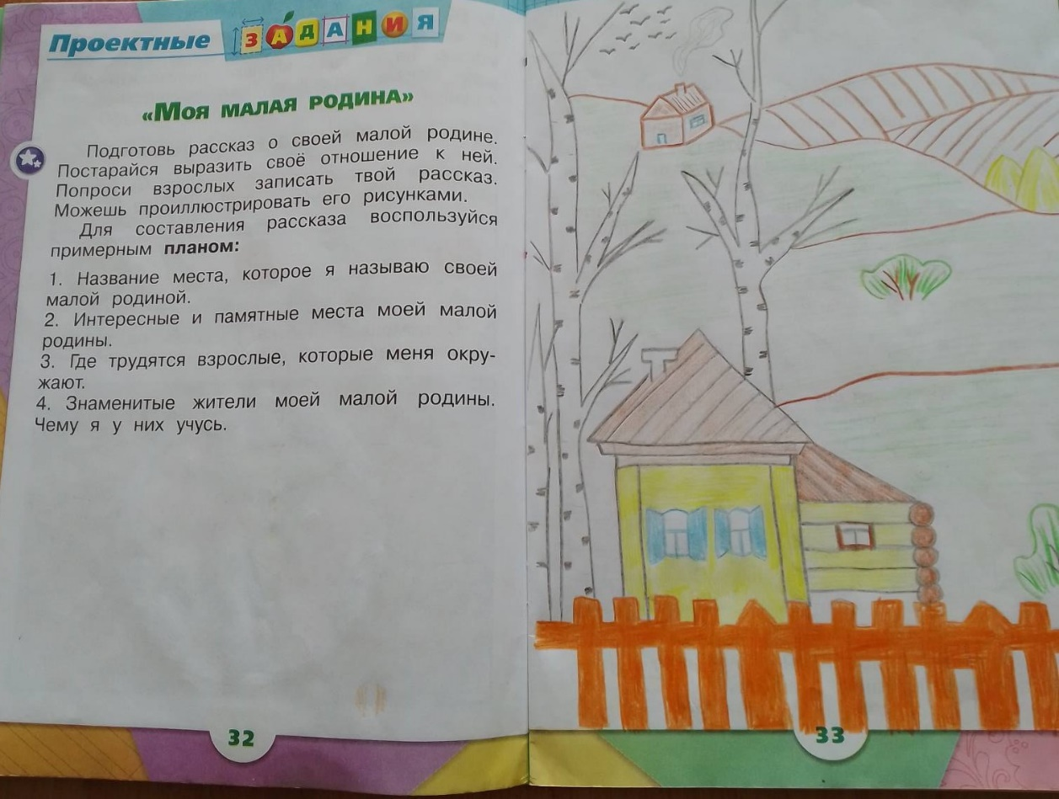
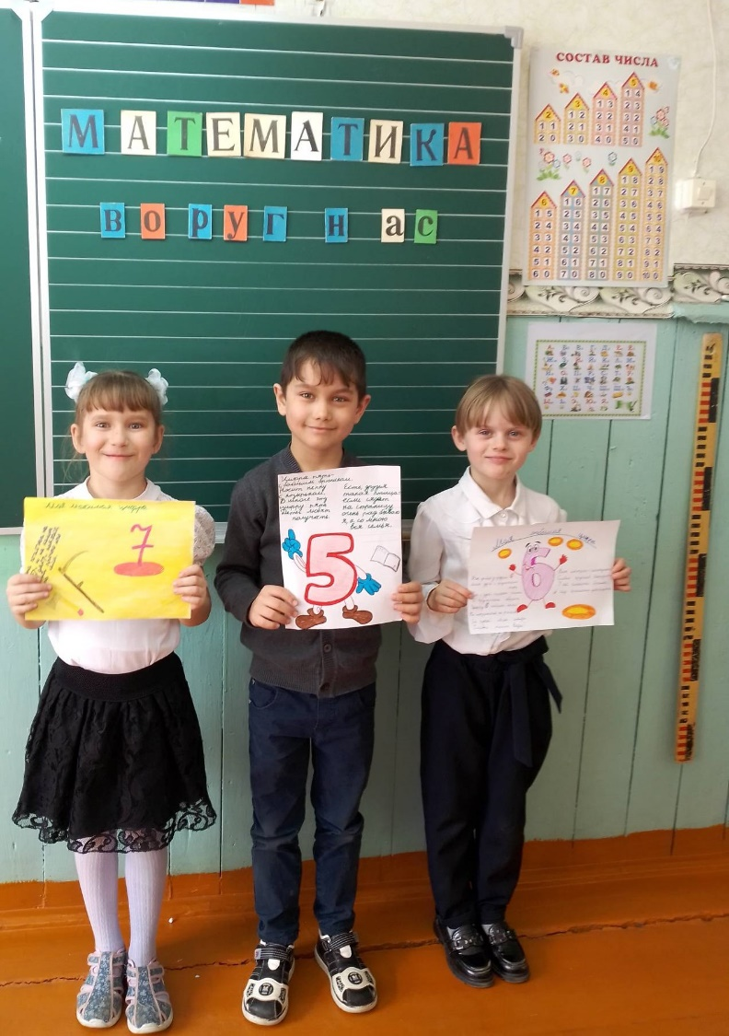
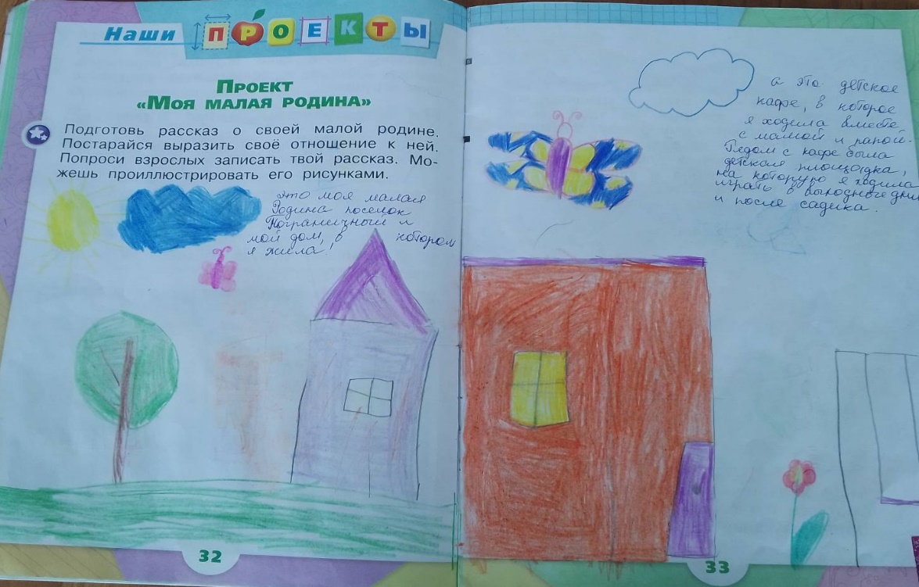
На этапе внедрения
Работа проектной деятельности в 1 классе носит обучающий характер.
В первом полугодии Проекты дети выполняли с учителем или родителями.

Slide 9
Во втором полугодии (когда дети научились читать самостоятельно)
Проект – это творческая деятельность, направленная на достижение определённой цели, решение какой-либо проблемы. В проекте раскрываются способы и средства практической реализации замысла. Разработка и выполнение проекта составляют проектную деятельность.
Учебный проект – это самостоятельно разработанный и изготовленный продукт (материальный или интеллектуальный) от идеи до её воплощения, обладающий новизной, выполненный под контролем и при консультации учителя.

Slide 10
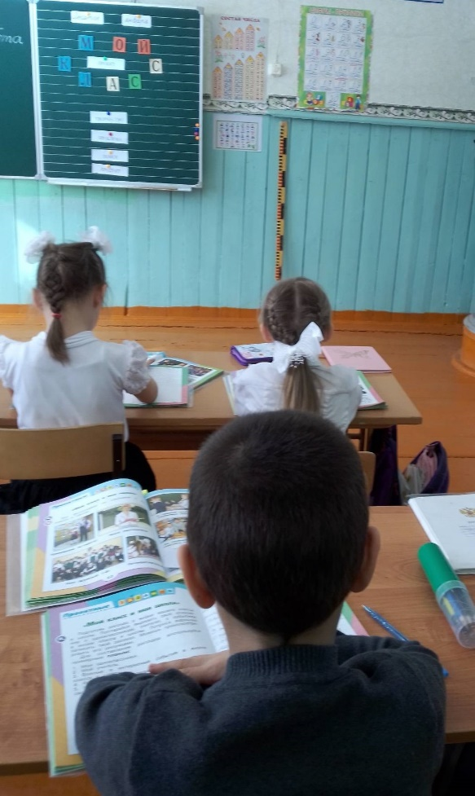
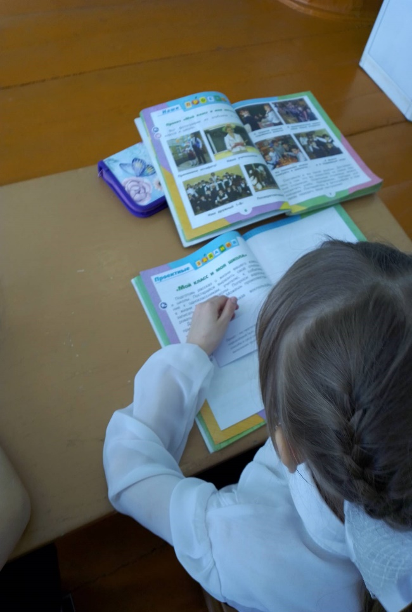
На уроке Окружающего мира выясняли: Что такое проект? -Проект – это творческая деятельность. : «Что такое творчество?» (творить, делать и т.д, )» «Что мы можем сделать самостоятельно?» (Рисунок, рассказ, поделку, фотовыставку.) Сделали вывод: что проект – это самостоятельная творческая работа, выполненная на определенную тему

Slide 11
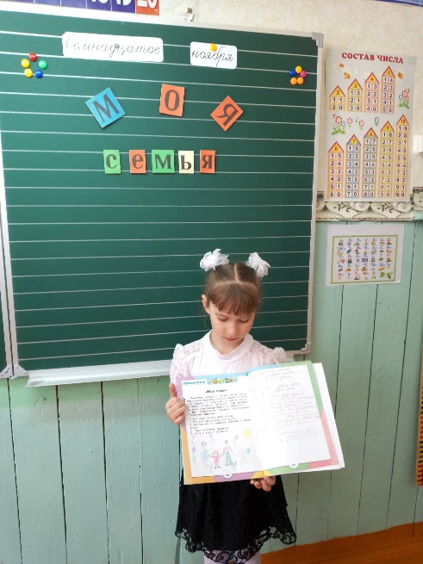
Программа внеурочной деятельности
«Я-исследователь»

Slide 12
Спасибо за внимание!

